Slide 1

2019
分布式事务
基础介绍及定义
时间：9月27日
作者：皇甫科星

Slide 2
01
问题产生背景
02
分布式事务种类
03
LCN二阶段提交事务简介
04
TCC补偿性事务简介
05
应用案例

Slide 3
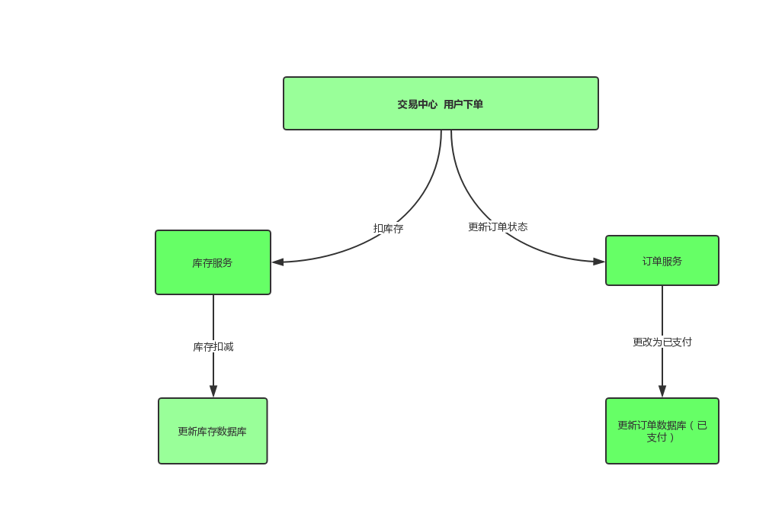
正常下单流程

Slide 4
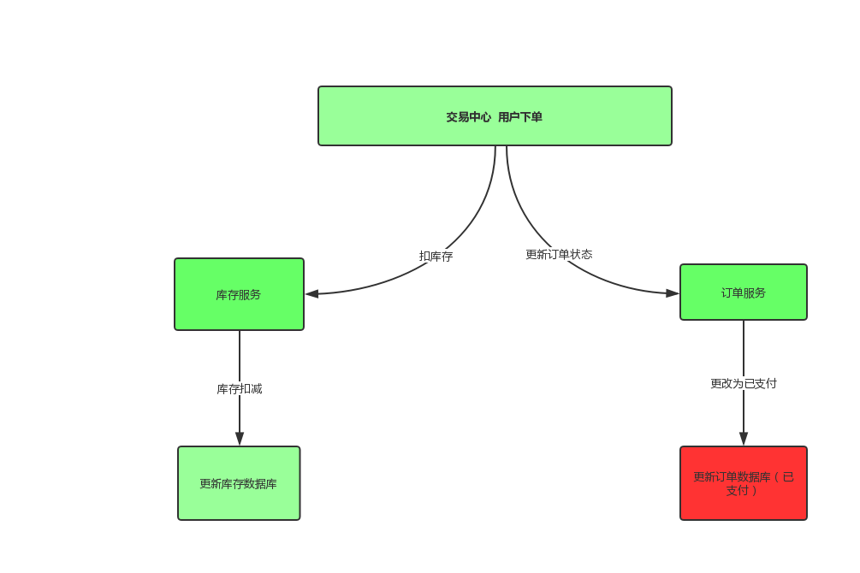
异常下单流程

Slide 5
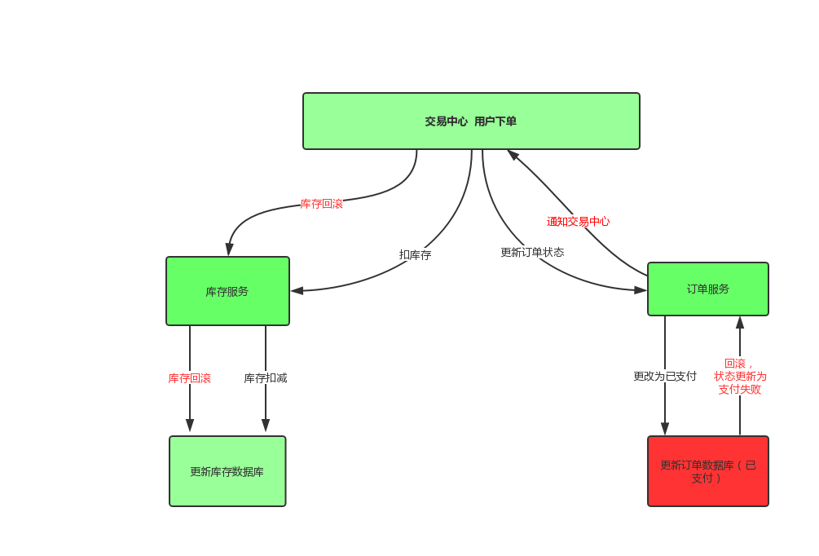
期望下单流程

Slide 6
解决方案
解决方案，如果想执行我们期待那样的接口，我们就必须控制其事务的原子性不被破坏！
但是在分布式或微服务系统中 服务与服务分离 或者 数据库分离，那么我们对事务的控制就不能再依赖于数据库的事务原子性或本地事务！只能我们去手动控制！
现在市面上出现了很多不错的开源的分布式事务框架！比较常用的是 ： 2PC（2阶段失误提交）、3PC（3阶段事务提交）、TCC(事务补偿机制) 这一类分布式框架，下面就上面三种类型简单介绍一下！

Slide 7
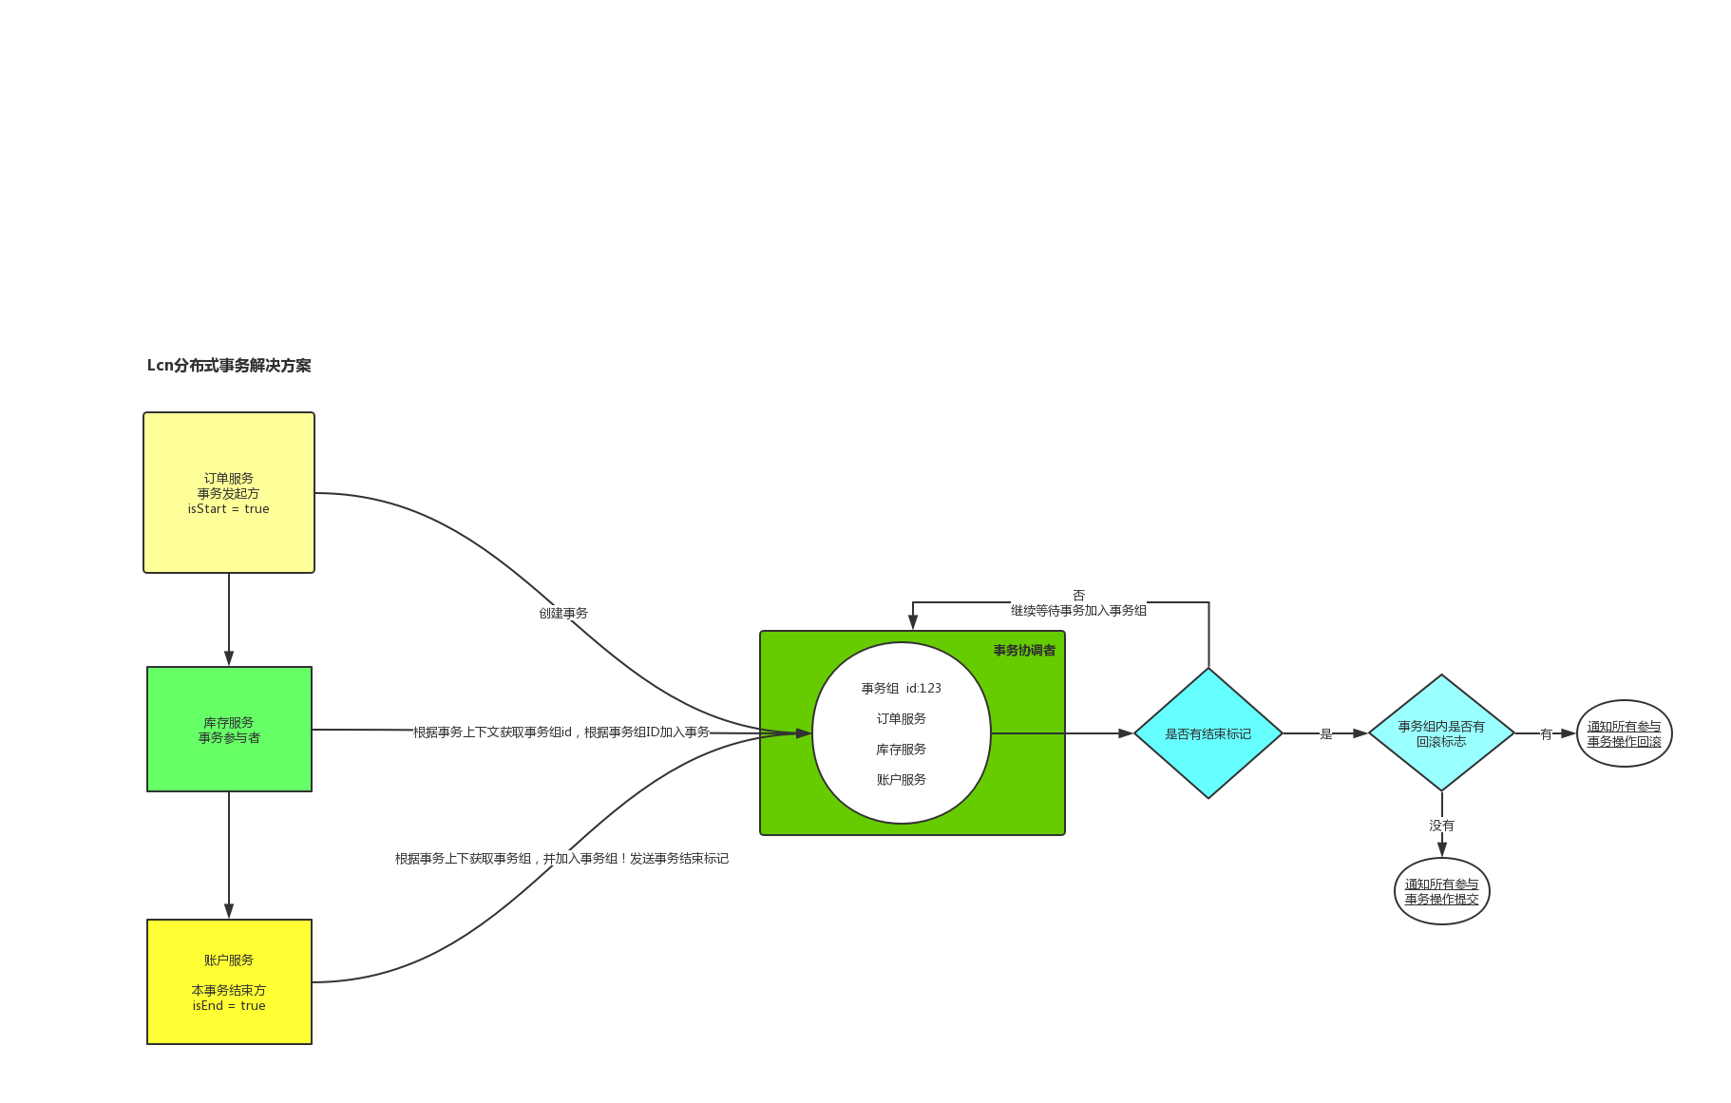
2PC 二阶段事务提交思路图

Slide 8
2PC 二阶段事务提交
算法思路：
参与者将本身事务的执行情况发送给事务协调者，由事务协调者判断事务调用链是否执行提交操作还是回滚操作
该分布式系统中，存在一个节点作为协调者(Coordinator)，其他节点作为参与者(Cohorts)。且节点之间可以进行网络通信
所有节点都采用预写式日志，且日志被写入后即被保持在可靠的存储设备上，即使节点损坏不会导致日志数据的消失。
所有节点不会永久性损坏，即使损坏后仍然可以恢复

Slide 9
2PC 提交步骤
准备阶段：
1.1 事务协调者向所有的事务参与者询问是否可以执行提交操作，并开始等待各事务参与者的执行回应！
1.2 事务参与者回应事务协调者的请求，并执行本地的事务日志操作，等待事务协调者的通知！
提交阶段：
2.1 事务协调者收到参与者的失败消息或者超时消息，则通知所有事务参与者执行回滚操作！若全部成功则通知所有的事务参与者执行提交操作！
2.2 释放事务操作所占用的所有锁资源！

Slide 10
2PC 分布式事务缺陷
> 1. 阻塞问题
1.1 所有的事务操作都处于同步阻塞状态，即所有的是事务参与者都必须等待事务协调者的消息，收不到消息则处于持续阻塞状态！
> 2. 单点故障
2.1 当事务协调者服务宕机活出现其他故障后，所有的事务都处于挂起阻塞状态！（虽然在协调者挂掉之后能够选举出新的协调者，但是他仍不能解决各参与者的锁定状态！）
> 3.数据不一致性
3.1 网络是不可靠的，当二阶段进行中，由事务协调者发送给参与者的事务操作信息，因为网络原因，部分事务参与者没有收到，则会出现，部分事务无法进行事务操作，从而造成事务的不一致性！
3.2 当事务协调者挂了，唯一接收这条消息的参与者也挂了！那么当新的协调者被选举出来之后，也无法知道事务是否已经进行操作！

Slide 11
3PC 分布式事务
2PC并不是一个无阻塞协议，有些失败修复方式有可能能使得站点阻塞。例如，一个进程在投了“提交”票之后，在接收到全局决策之前超时失败了；如果这个进程所能通信到的站点对全局决策同样一无所知，那么这个站点只好被阻塞了。实际上这种情况是相当少见的，但还是有必要引入一个更强的无阻塞协议——三段提交协议(3PC)。3PC协议在站点失败，甚至是所有的站点都失败的情况下也不会带来阻塞，但是会因为通信失败导致全局事务原子性被破坏，不同的站点收到了不同的策略。
三阶段提交协议(3PC)在恢复过程中协调者场地发生故障的情况下，也能够避免事务阻塞。这种方法的基本思想是在协调者发出prepare消息并收到所有下属的yes消息时，向所有下属发送precommit消息，而不是commit消息。然后在收到足够数目(比必须处理的最大故障数目要大)的ack消息以后，协调者向日志中强迫写入commit记录，再向所有下属发送commit消息。在3PC中，协调者场地能够有效地推迟commit决定，只有在确定所有下属都知道commit决定以后，才真正发出commit决定。如果协调者随后发生了故障，在协调者恢复之前，下属场地之间就可以互相通信，确定事务是应该提交还是中止事务(如果所有下属都没有收到precommit消息)。

Slide 12
3PC 分布式事务
相对于二阶段提交，三阶段提交在一阶段和二阶段中增加了一步准备阶段，以确保事务在提交时，所有节点的状态是一致的！
1. canCommit阶段 询问阶段
这一阶段对比二阶段提交的第一阶段，即事务协调者去询问各事务参与者：“你们是否可以执行本次事务，即参与者对自身状态的检查”，若参与者能够执行则回应 YES反之NO。
2.preCommit阶段 预提交阶段
根据一阶段返回的状态信息 YES AND NO 此时事务协调者会想参与者发送预提交或预回滚请求。参与者收到后开始执行事务操作，想本地写入事务日志，但是不执行提交或回滚命令！操作完成后向协调者发送ACK命令，等待下一步指令！
3. DoCommit 提交阶段
当收到所有参与者都发送的ACK命令后，向参与者发送提交或回滚请求！

Slide 13
相对二阶段提交所做的优化
相比较2PC而言，3PC对于协调者和参与者都设置了超时时间，而2PC只有协调者才拥有超时机制。
主要是避免了参与者在长时间无法与协调者节点通讯（协调者挂掉了）的情况下，无法释放资源的问题，因为参与者自身拥有超时机制会在超时后，自动进行本地commit从而进行释放资源。而这种机制也侧面降低了整个事务的阻塞时间和范围。
另外，通过CanCommit、PreCommit、DoCommit三个阶段的设计，相较于2PC而言，多设置了一个缓冲阶段保证了在最后提交阶段之前各参与节点的状态是一致的。但是3PC依然没有完全解决数据不一致的问题。

Slide 14
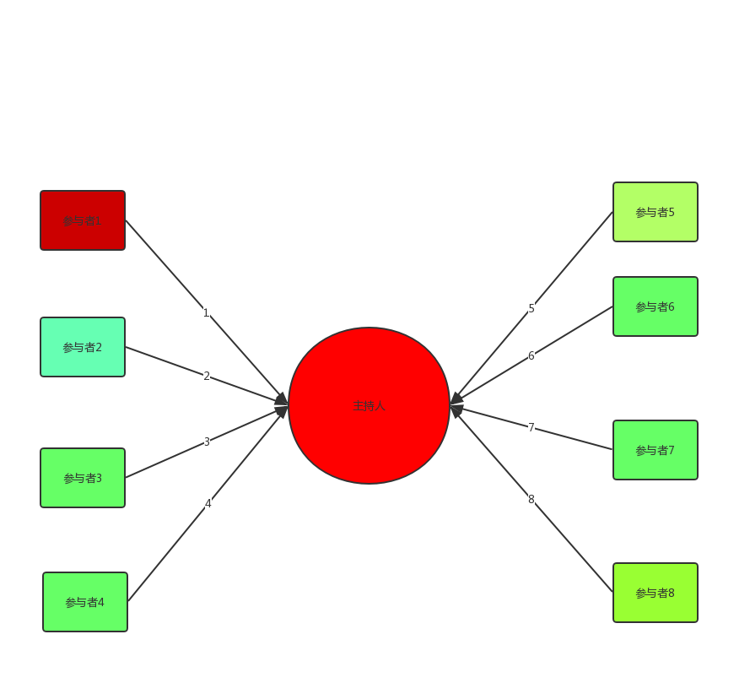
不妨举个例子

Slide 15
补偿事务（TCC）
TCC（Try-Confirm-Cancel）又称补偿事务。其核心思想是："针对每个操作都要注册一个与其对应的确认和补偿（撤销操作）"。它分为三个操作：
- Try阶段：主要是对业务系统做检测及资源预留。
- Confirm阶段：确认执行业务操作。
- Cancel阶段：取消执行业务操作。

Slide 16
补偿事务（TCC）
补偿性事务业务步骤：
1.Try: 尝试执行业务
• 完成所有业务检查(一致性)
• 预留必须业务资源(准隔离性)
2.Confirm:确认执行业务
• 真正执行业务
• 不作任何业务检查
• 只使用Try阶段预留的业务资源
• Confirm操作要满足幂等性
3.Cancel: 取消执行业务
• 释放Try阶段预留的业务资源
• Cancel操作要满足幂等性

Slide 17
补偿事务（TCC）与2PC/3PC区别以及缺陷
区别：
>• 位于业务服务层而非资源层
> • 没有单独的准备(Prepare)阶段， Try操作兼备资源操作与准备能力
>• Try操作可以灵活选择业务资源的锁定粒度(以业务定粒度)
> • 较高开发成本
缺陷：
tcc事务补偿性对业务代码的侵入性过高，开发成本大！需要开发人员在业务层手动提供提交操作以及回滚操作！所以对开发人员要求也比较高！

Slide 18
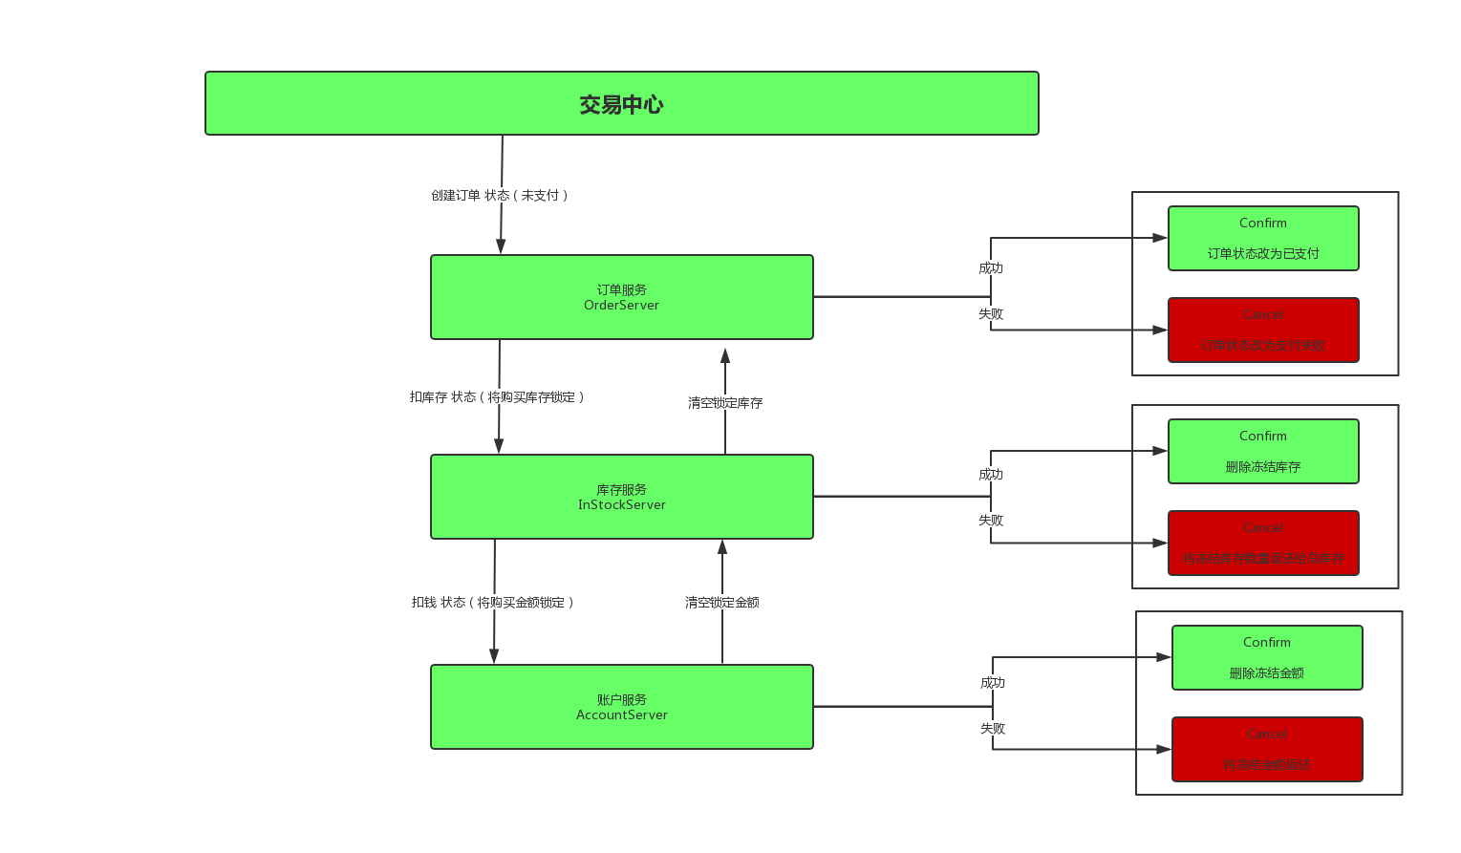
应用案例

Slide 19
【大数据应用专家】
THANKS
谢 谢 观 看 !

